Slide 1
자바스크립트 소개
Introduction to Javscript

Slide 2
Javascript, HTML과 CSS
JavaScript, HTML and CSS

Slide 3
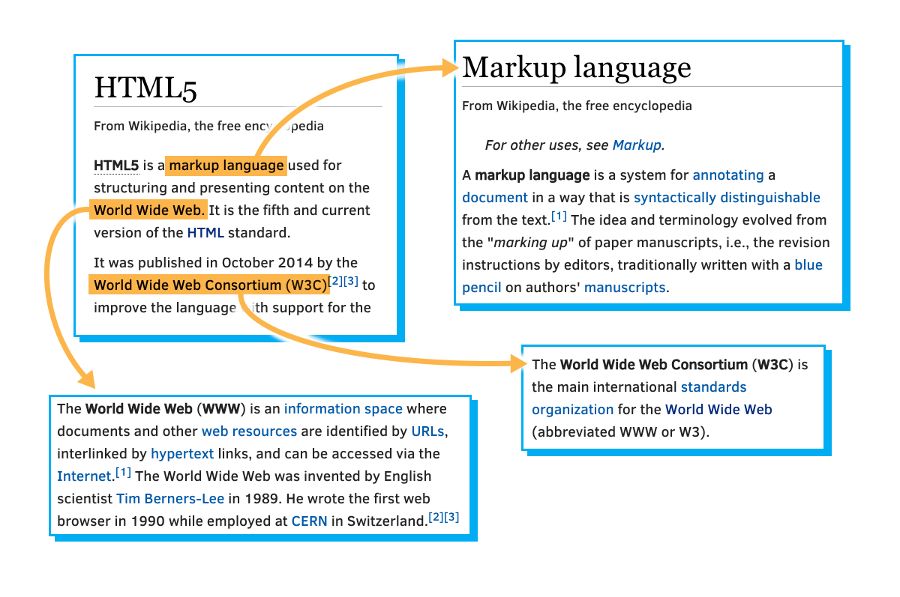

HTML은 구조(structure)를 위한 것
HTML: Hyper Text Markup Language

Slide 4
HTML은 구조(structure)를 위한 것
요소(element), 태그(tag), 속성(attribute)
<!DOCTYPE html>
<html lang="en">
<head>
<title>Your first HTML page</title>
<meta charset="utf-8"/>
</head>
<body>
<h1>My home page</h1>
<h2>Who am I?</h2>
<p>Hi! Welcome to my Home Page! My name is Michel Buffa, I'm a professor at the University of Nice, in France, and I'm also the author of two MOOCS about HTML5 on W3Cx.</p>
<p>I also play electric guitar and love coding WebAudio applications...</p>
<img src="https://pbs.twimg.com/profile_images/110455194/n666194627_2302_400x400.jpg" width=200
alt="Michel Buffa plays rock and roll">
<h2>My Hobbies</h2>
Music, Movies, Video Games, Travelling, Family, etc.
</body>
</html>

Slide 5
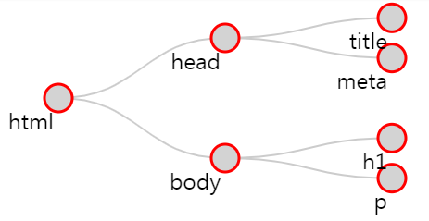
HTML은 구조(structure)를 위한 것
Tree 구조, 부모-자식, siblings

Slide 6
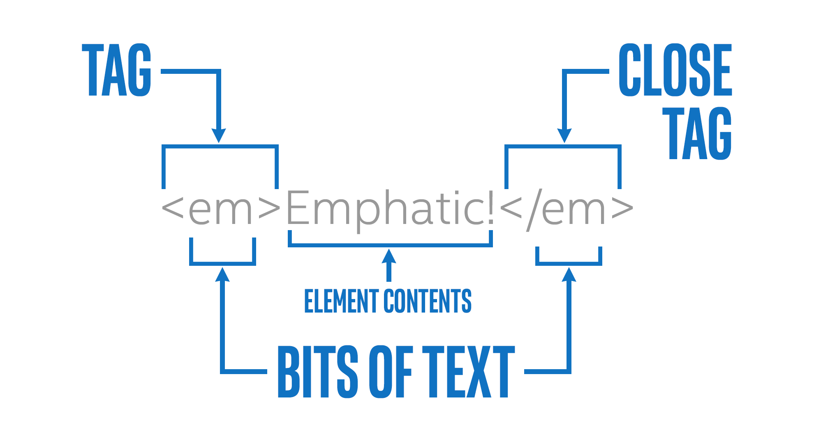
HTML은 구조(structure)를 위한 것
태그(tag)

Slide 7

CSS는 스타일을 위한 것
CSS • /si-ɛs-ɛs/ • noun
Stands for "Cascading Style Sheets". A style sheet language for describing how to display an HTML document.
캐스캐딩 스타일시트를 나타냅니다. HTML 문서를 표시하는 방법을 설명하는 스타일시트 언어입니다.

Slide 8
CSS는 스타일을 위한 것
.funny {
color:purple;
font-family: 'caveat';
font-size:40px;
}
...
<p class="funny">I also play electric guitar and love coding WebAudio applications...</p>
...
<p class="funny">Music, Movies, Video Games, Traveling, Family, etc.</p>

Slide 9
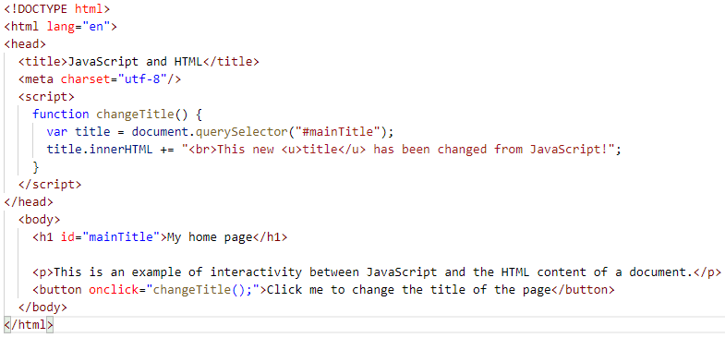
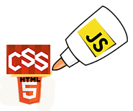
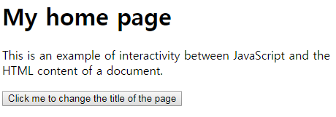
자바스크립트는 상호작용을 위한 접착제

Slide 10
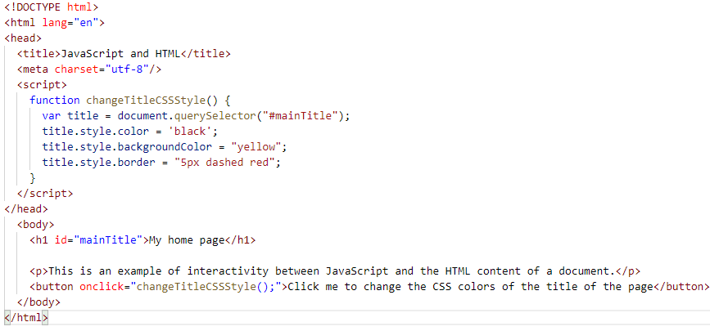
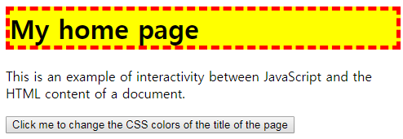
자바스크립트는 상호작용을 위한 접착제

Slide 11
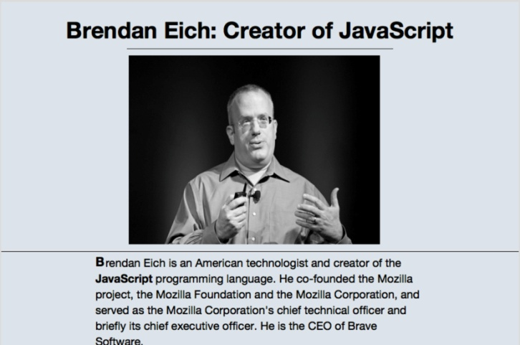
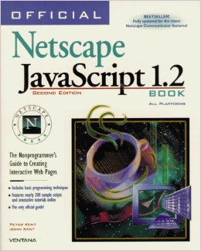



자바스크립트의 역사
자바스크립트는 1995년 Netscape(모질라의 조상)에서 브렌단 에이치(Brendan Eich) 팀의 작업의 일부로 태어났습니다.

Slide 12
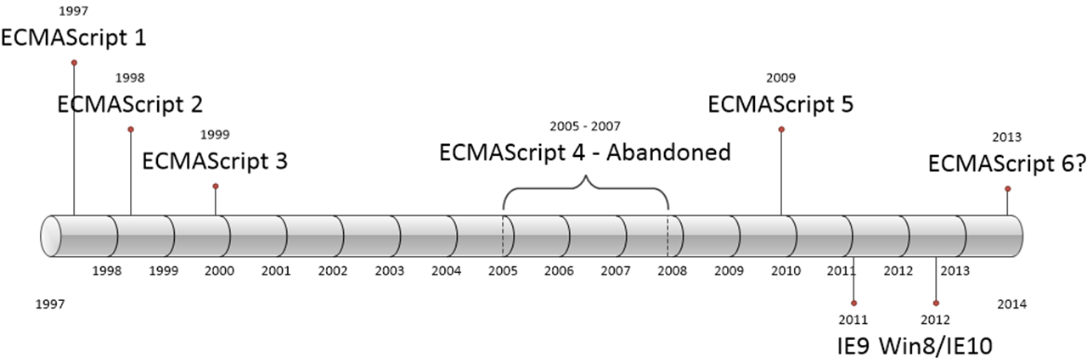
자바스크립트의 역사
1996년 말에, JavaScript는 EcmaScript 표준으로 Ecma에 의해 표준화되었습니다. 자바스크립트든 에크마스크립트든, 같은 겁니다.

Slide 13
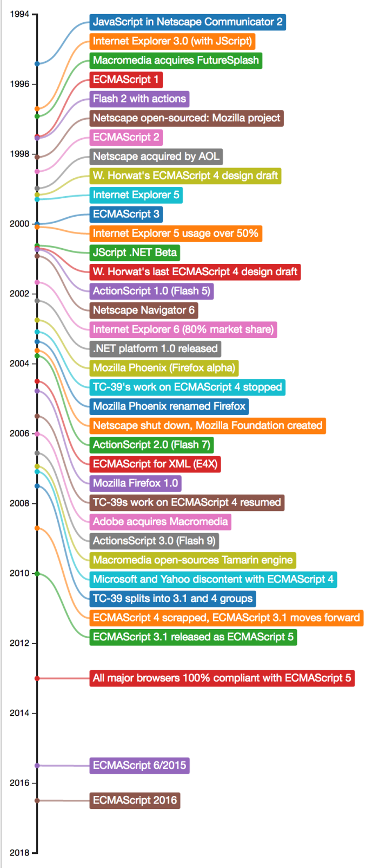
자바스크립트의 역사
ES5, ES2009
ES6, ES2015
ES7, ES2016
…
ES9, ES2018

Slide 14
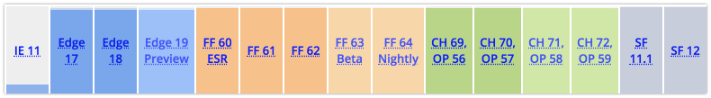
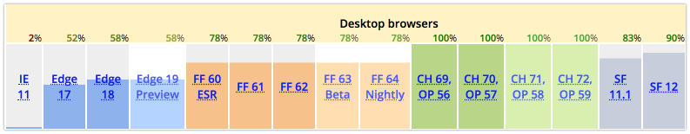
자바스크립트의 역사
Current support for ES2015/ES6/JavaScript 6th version (October 2018):
Current support for ES2016/JavaScript 7th version (October 2018):

Slide 15
자바스크립트의 역사
인트로 코스와 관련된 ES5/ES6/ES7의 모든 중요 기능에 대해 다룹니다.
자바스크립트는 배워야 할 중요한 언어인가요? Java, PHP, C#, Python, Ruby 그리고 다른 모든 것들은 어떤가요?
자바스크립트는 인터프리트 언어

Slide 16
JavsScript 개요
JavaScript Overview

Slide 17
JavaScript로 할 수 있는 일
첫째: HTML 및 CSS 컨텐츠와 상호 작용하고 이벤트에 응답

Slide 18
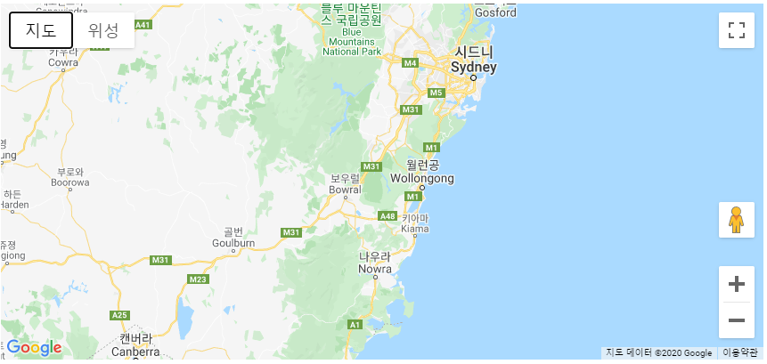
JavaScript로 할 수 있는 일
둘째: 멀티미디어, 도면, 애니메이션, 지리 위치, 웹캠 등 DOM 및 선택 API 외에도 다양한 API를 사용합니다.

Slide 19
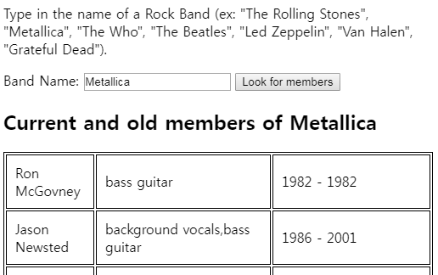
JavaScript로 할 수 있는 일
세번째: 원격 데이터로 작업하거나 원격 HTTP 웹 서버와 통신

Slide 20
JavaScript 코드의 위치
첫째: <body></body> 태그 사이에 넣는다.
<body>
...
<script>
var x = 2;
// show a message in the body of the html document
document.body.innerHTML += "<b>JavaScript code executed. The value of the variable x is: " + x + "</b>";
// also print a message in the devtool console
console.log("JavaScript code executed");
</script>
...
</body>

Slide 21
JavaScript 코드의 위치
둘째: <head></head> 태그 사이에 넣는다.
<head>
<script>
function addSomeText() {
// append a message in the body of the html document
document.body.innerHTML += "<br>Function executed!";
}
</script>
</head>

Slide 22
JavaScript 코드의 위치
JavaScript 코드를 로컬 .js 파일에 저장
<head>
...
<link rel="stylesheet" href="css/style.css">
<script src="js/script.js"></script>
</head>
index.html
function addSomeText() {
document.body.innerHTML += "<p>Function executed!</p>";
}
script.js
style.css
p {
color:green;
}

Slide 23
JavaScript 코드의 위치
JavaScript 코드를 로컬 .js 파일에 저장
JavaScript 코드를 외부 스크립트 파일에 쉽게 넣을 수 있으며 다음과 같은 많은 이점을 제공합니다.
HTML과 코드(외부 CSS 파일을 사용하는 경우 CSS 코드도 구분합니다)
HTML 및 JavaScript를 보다 쉽게 읽고 유지관리할 수 있습니다.
JavaScript 파일은 다른 프로젝트에서 더 쉽게 재사용할 수 있습니다.
캐시된 JavaScript 파일은 페이지 로드의 속도를 높일 수 있습니다.
<head>
...
<link rel="stylesheet" href="css/style.css">
<script src="js/script.js"></script>
</head>

Slide 24
JavaScript 코드의 위치
웹에 있는 JavaScript 파일/라이브러리에 대한 외부 참조를 사용합니다.
<script src="https://cdnjs.cloudflare.com/ajax/libs/paper.js/0.22/paper.js"></script>

Slide 25
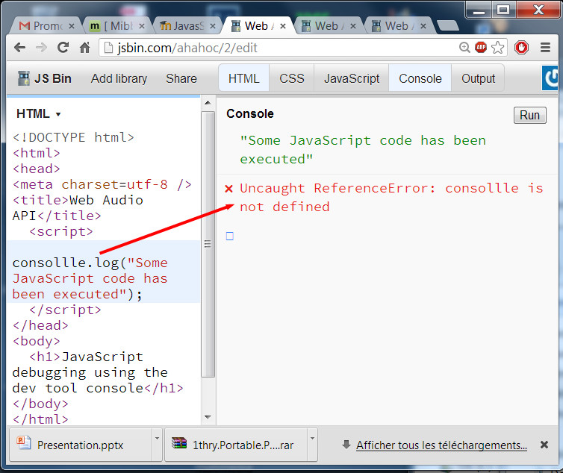
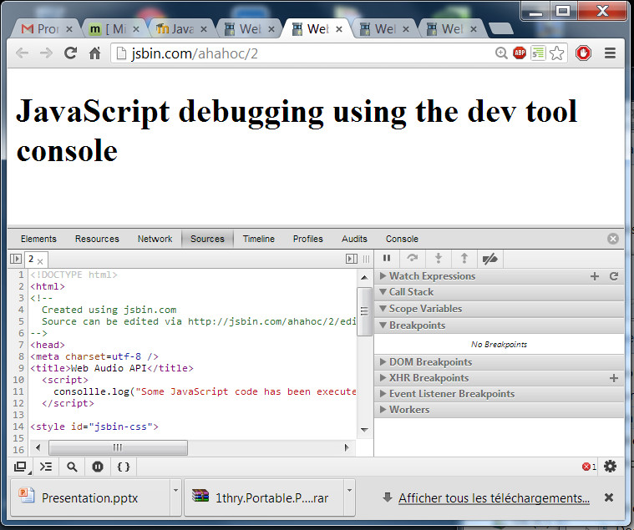
JavaScript를 디버그하는 방법

Slide 26
간단한 JavaScript 예제
Simple JavaScript examples to play with

Slide 27
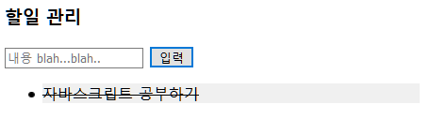
To-do List
1 단계: HTML 마크업 작성

